Slide 1








习题课
第十章
重积分的 计算 及应用
一、 重积分计算的基本方法
二、重积分计算的基本技巧
三、重积分的应用
机动 目录 上页 下页 返回 结束

Slide 2
一、重积分计算的基本方法
—— 累次积分法
1. 选择合适的坐标系
使积分域多为坐标面(线)围成;
被积函数用此坐标表示简洁或变量分离.
2. 选择易计算的积分序
积分域分块要少, 累次积分易算.
3. 掌握确定积分限的方法
图示法
(从内到外: 面、线、点)
列不等式法
机动 目录 上页 下页 返回 结束

Slide 3
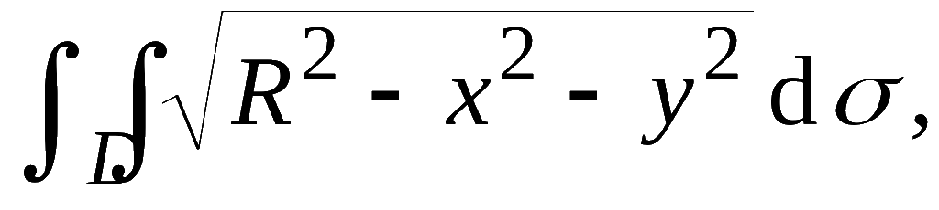
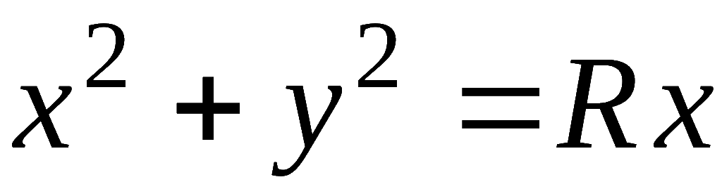


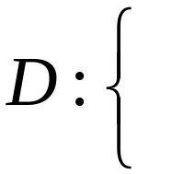

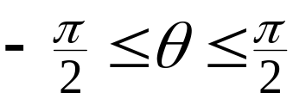


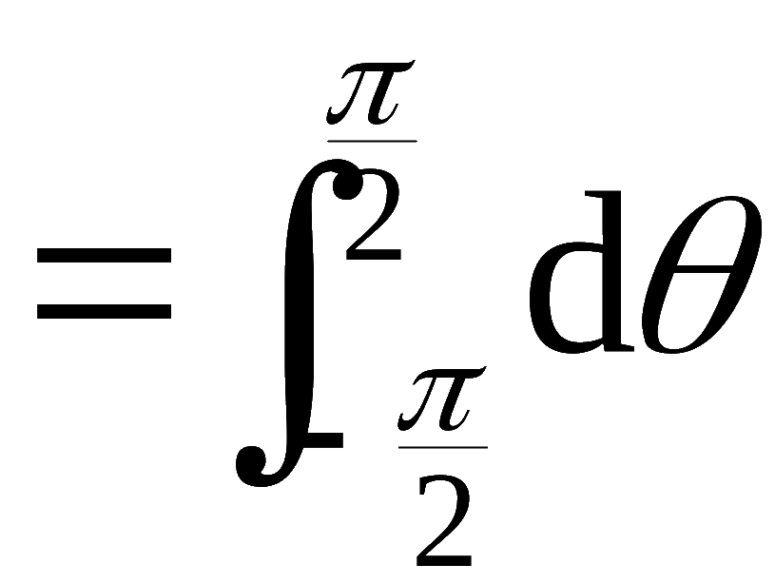


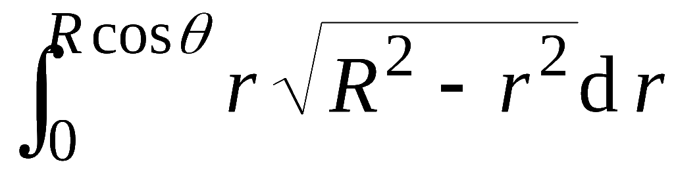
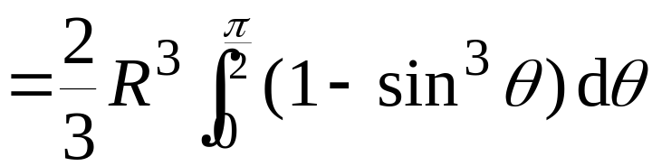
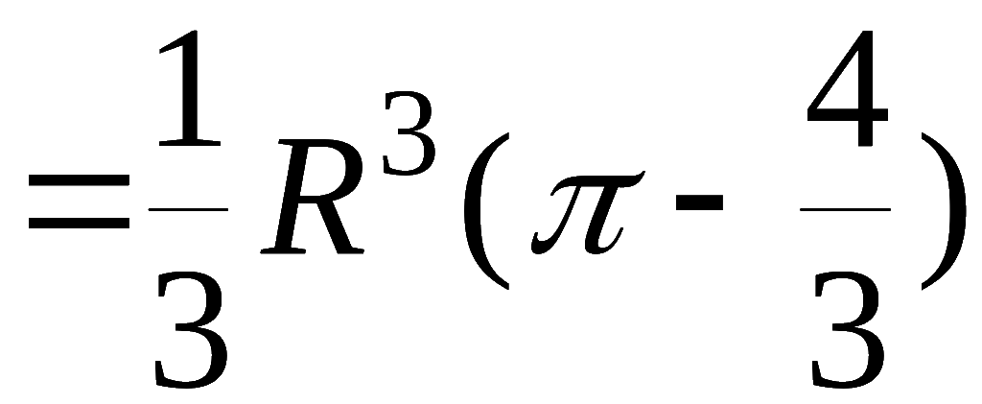
2 (3). 计算二重积分
P182
其中D 为圆周
所围成的闭区域.
提示: 利用极坐标
原式
机动 目录 上页 下页 返回 结束

Slide 4
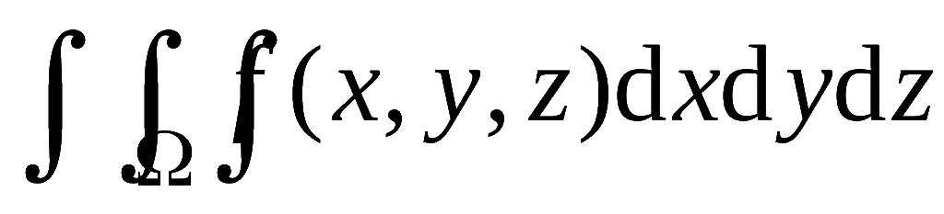
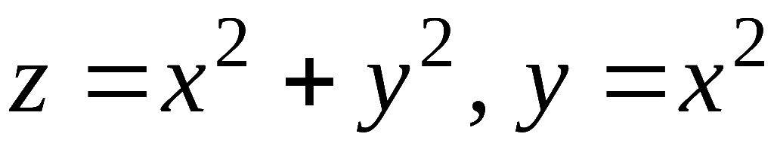
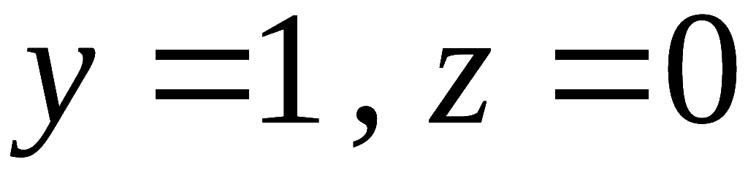
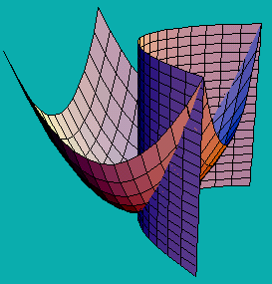
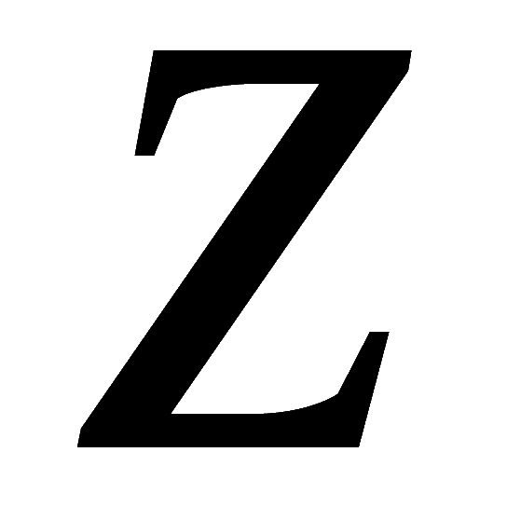
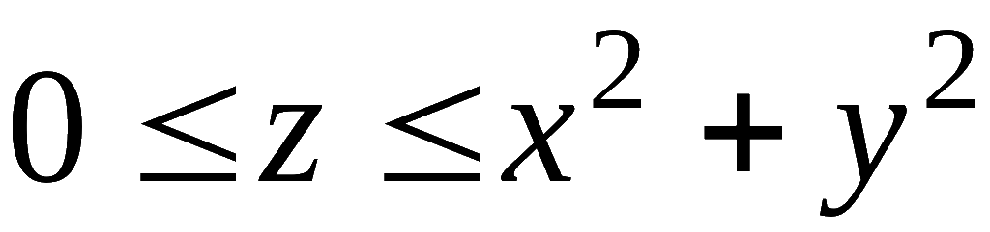
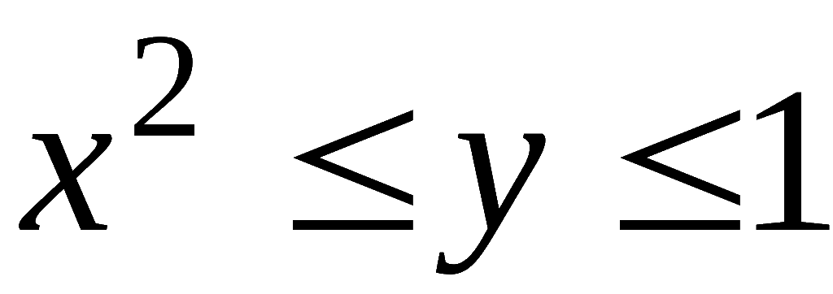

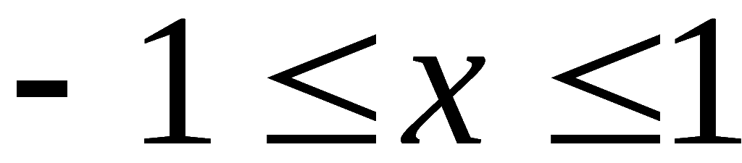


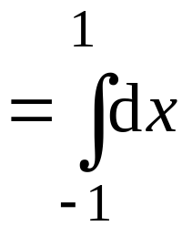
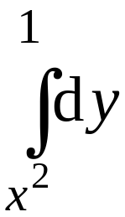
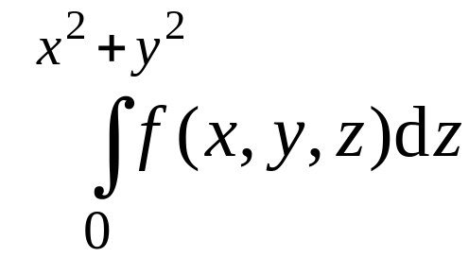
6. 把积分
P182
化为三次积分,
其中Ω由曲面
及平面
所围成的闭区域 .
提示: 积分域为
原式
P187 7题 图
机动 目录 上页 下页 返回 结束

Slide 5
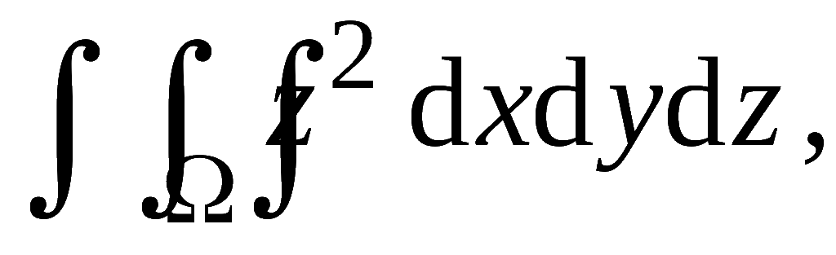
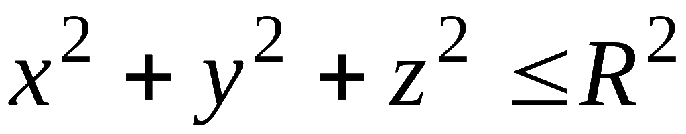
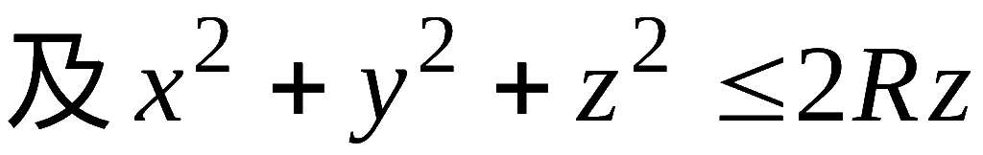
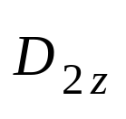


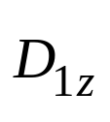
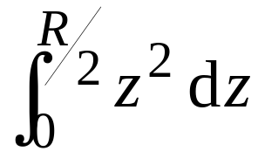
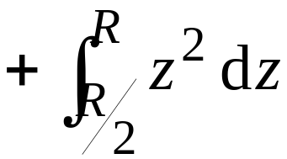
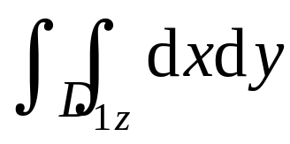
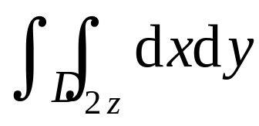
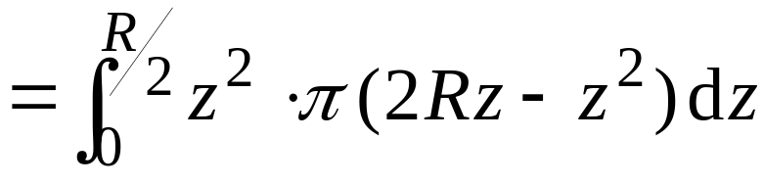
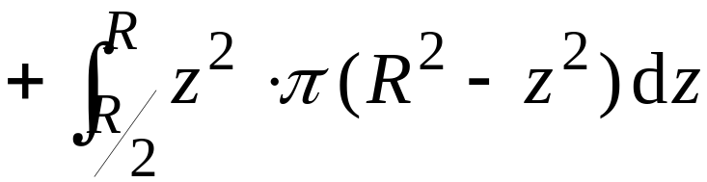
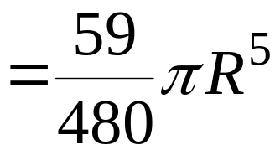
7 (1) .计算积分
P182
其中Ω是两个球
( R > 0 )的公共部分.
提示: 由于被积函数缺 x , y ,
利用“先二后一” 计算方便 .
原式 =
机动 目录 上页 下页 返回 结束

Slide 6
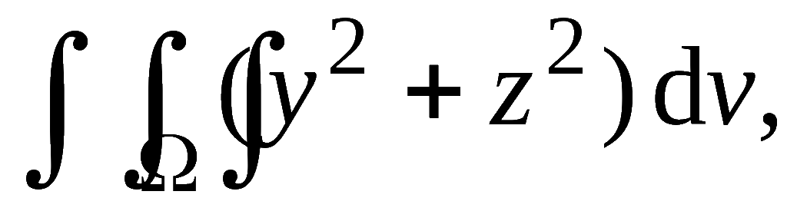
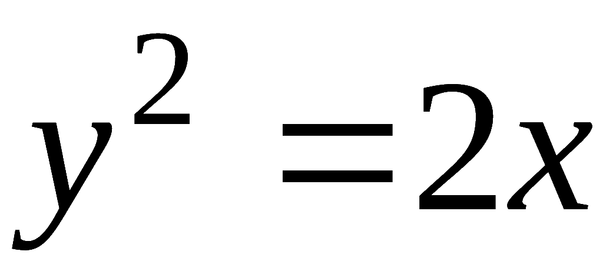
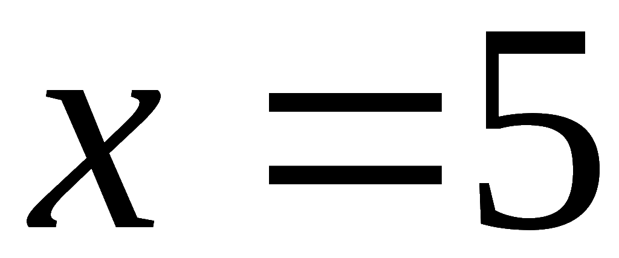
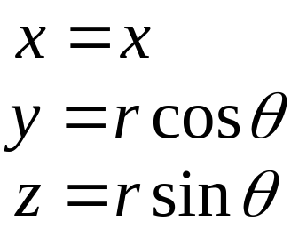
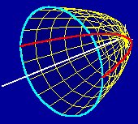

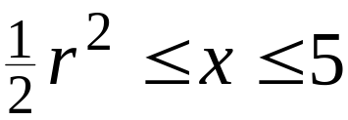



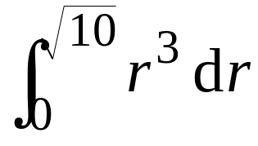
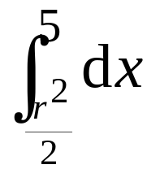
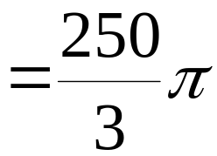
8 (3).计算三重积分
P182
其中Ω是由
xoy平面上曲线
绕 x 轴旋转而成的曲面与平面
所围成的闭区域 .
提示: 利用柱坐标
原式
机动 目录 上页 下页 返回 结束

Slide 7
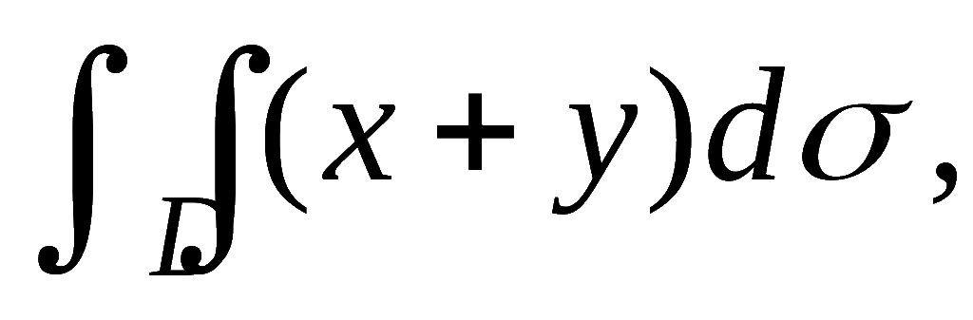
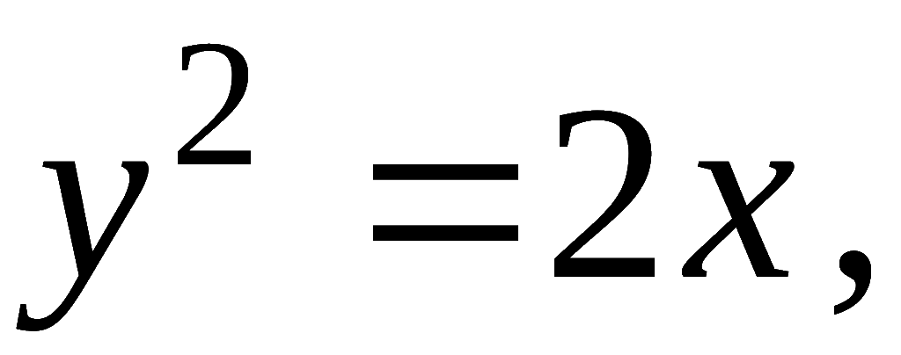
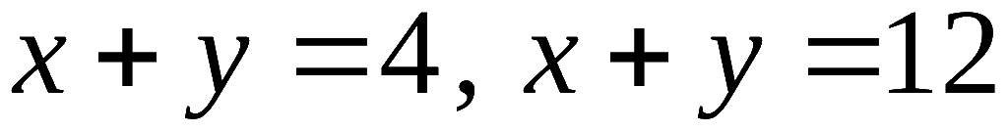

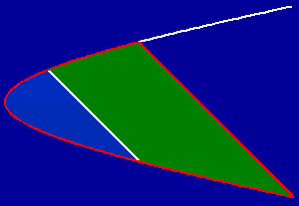

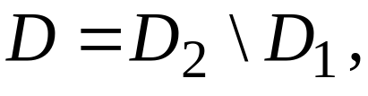


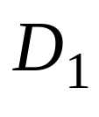
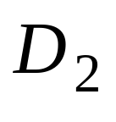



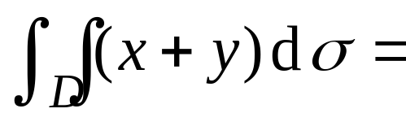
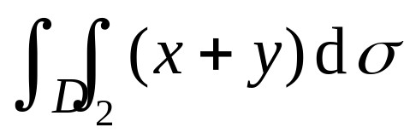
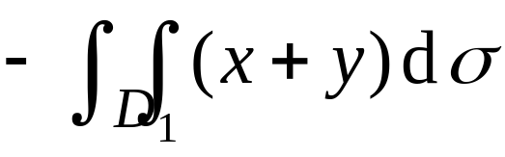





补充题.
计算积分
其中D 由
所围成 .
提示:如图所示
连续,
所以
机动 目录 上页 下页 返回 结束

Slide 8
二、重积分计算的基本技巧
1. 交换积分顺序的方法
2. 利用对称性或重心公式简化计算
分块积分法
3. 消去被积函数绝对值符号
利用对称性
练习题
P181 1 (总习题九) ; P182 4, 8(2)； 11
解答提示: (接下页)
机动 目录 上页 下页 返回 结束

Slide 9



奇偶性质

Slide 10






P182 4.
证明:
提示: 左端积分区域如图,
交换积分顺序即可证得.
P182
7(2).
其中Ω是
由球面
所围成的闭区域 .
提示: 被积函数在对称域 Ω上关于 z 为奇函数 ,
利用
对称性可知原式为 0.
机动 目录 上页 下页 返回 结束

Slide 11














11. 在均匀的半径为R的圆形薄片的直径上 , 要接上一
个一边与直径等长的同样材料的均匀矩形薄片,
使整个
薄片的重心恰好落在圆心上 ,
问接上去的均匀矩形薄片
的另一边长度应为多少?
由对称性知
即有
提示: 建立坐标系如图.
由此解得
机动 目录 上页 下页 返回 结束

Slide 12









例1. 计算二重积分
其中:
(1) D为圆域
(2) D由直线
围成 .
解: (1) 利用对称性.
机动 目录 上页 下页 返回 结束

Slide 13











(2) 积分域如图:
添加辅助线
将D 分为
利用对称性 , 得
机动 目录 上页 下页 返回 结束

Slide 14











例2. 计算二重积分
其中D 是由曲
线
所围成的平面域 .
解:
积分区域
其形心坐标为:
面积为:
形心坐标
机动 目录 上页 下页 返回 结束

Slide 15











例3. 计算二重积分
其中D 为圆域
在第一象限部分.
解: (1)
作辅助线
把与D 分成
两部分, 则
机动 目录 上页 下页 返回 结束

Slide 16






(2) 提示:
作辅助线
将D 分成
两部分
说明: 若不用对称性, 需分块积分以去掉绝对值符号.
机动 目录 上页 下页 返回 结束

Slide 17












例5.
其中
解: 在球坐标系下
利用洛必达法则与导数定义,得
机动 目录 上页 下页 返回 结束

Slide 18
三、重积分的应用
1. 几何方面
面积 ( 平面域或曲面域 ) , 体积 , 形心
2. 物理方面
质量, 转动惯量, 质心, 引力
3. 其它方面
证明某些结论等
机动 目录 上页 下页 返回 结束

Slide 19














例6.
证明
证:左端
= 右端
机动 目录 上页 下页 返回 结束

Slide 20








例7.
设函数 f (x) 连续且恒大于零,
其中
(1) 讨论 F( t ) 在区间 ( 0, +∞) 内的单调性;
(2) 证明 t > 0 时,
(03考研)
机动 目录 上页 下页 返回 结束

Slide 21




解: (1) 因为
两边对 t 求导, 得
机动 目录 上页 下页 返回 结束

Slide 22











(2) 问题转化为证
即证
因
故有
因此 t > 0 时,
机动 目录 上页 下页 返回 结束

Slide 23






例8. 试计算椭球体
的体积 V.
解法1
利用“先二后一”计算.
机动 目录 上页 下页 返回 结束

